Slide 1
과목_학년학기_단원 | suh_p_0402_02
차시명 | 07 삼각형을 두 가지 기준으로 분류해 볼까요
파일명 | suh_p_0402_02_0007
검토 | 담당
수학팀 | 김윤희
문서 HISTORY
번호 | 버전 | 문서 작성일 | 내용 비고 | 작성자 (내선번호) | 검토자
1 | V 1.0 | 2022.06.15 | 문서 발생 | 김예인
2 | V 1.0 | 2022.06.16 | 1차 검토 |  | 김윤희
3 | V 2.0 | 2022.06.28 | 2차 검토 |  | 김예림
4 | V 3.0 | 2022.06.29 | 문서 수정 | 김윤희
5
6
7
8
9
10
11

Slide 2
학습 단계 | 자료명 |  | 프레임 수 | 교과서 정보 | 파일명 | 자료 형태
도입 | 애니 | [도입 애니메이션] 여행 중 찾은 삼각형 | 1 | 수학 42쪽, 수학 익힘 32~33쪽 | suh_p_0402_02_0007_101_1.html | Html5(애니)
도입 | 생각 열기 | [생각 열기] 삼각형을 찾아 삼각형의 이름 이야기하기 | 1 | 수학 42쪽, 수학 익힘 32~33쪽 | suh_p_0402_02_0007_102_1.html | Html5
도입 | 학습 목표 | 이번 시간에 배울 내용 | 1 |  | suh_p_0402_02_0007_103_1.html | Html5
전개 | 다지기 1 | [다지기 1] 삼각형을 다른 기준으로 파악하기 | 1 | 수학 42쪽, 수학 익힘 32~33쪽 | suh_p_0402_02_0007_201_1.html | Html5
전개 | 다지기 2 | [다지기 2] 두 가지 기준으로 삼각형 분류하기 | 1 | 수학 43쪽, 수학 익힘 32~33쪽 | suh_p_0402_02_0007_202_1.html | Html5
전개 | 키우기 | [키우기] 알맞은 삼각형 이름 말하기 | 1 | 수학 43쪽, 수학 익힘 32~33쪽 | suh_p_0402_02_0007_203_1.html | Html5
정리 | 핵심 정리 | 핵심 정리 | 1 |  | suh_p_0402_02_0007_301_1.html | Html5
정리 | 차시 예고 | 다음 시간에 배울 내용 | 1 |  | suh_p_0402_02_0007_302_1.html | Html5
평가 | 확인 문제 | 확인 문제 | 1 |  | suh_p_0402_02_0007_401_1.html | Html5
총 프레임 수 |  |  | 9

Slide 3


4-2
2. 삼각형
suh_p_0402_02_0007_101_1
07 삼각형을 두 가지 기준으로 분류해 볼까요
Θ Description & Function
[애니 DVD 개발물]
수학 4-2 지도서\app\resource\contents\lesson02\ops\lesson02\video
[애니 게이트 참고 화면]
여행 중 찾은 삼각형
애니 파일명 | mm_42_2_06_02_01_ani.mp4

Slide 4








4-2
2. 삼각형
suh_p_0402_02_0007_102_1
07 삼각형을 두 가지 기준으로 분류해 볼까요
Θ Description & Function
다음 그림의 상황에 대하여 이야기해 봅시다.
탭 이벤트
확대 버튼 및 풀 팝업 창(다음 슬라이드)
답 칸 클릭할 때 좌측 그림에 빨간색 삼각형 선도 함께 나타남. 하단 첫번째 그림 참고
답 칸 클릭할 때 좌측 그림에 초록색 삼각형 선도 함께 나타남. 하단 두번째 그림 참고
답 칸 클릭할 때 좌측 그림에 주황색 삼각형 선도 함께 나타남. 하단 세번째 그림 참고
답 칸 클릭할 때 좌측 그림에 파란색 삼각형 선도 함께 나타남. 하단 네번째 그림 참고
정답 확인 클릭하면 답 나타남. (그림의 색깔 선은 나타나지 않음 →색깔 선끼리 겹치는 부분이 있으므로 생략.) 정답 확인 은 정답 가리기로 토글 됨.
#1
물음 1
물음 2
그림 속 여행지 창문에서 삼각형을 찾고 삼각형의 이름을 짝에게 말해 보세요.
#3
이등변삼각형 ( )이 있습니다.
#4
둔각삼각형 ( )이 있습니다.
#5
예각삼각형 ( )이 있습니다.
직각삼각형 ( )이 있습니다.
#6
#2
#7
삽화 파일명 | base_01.png / answer_01.svg~answer_04.svg / icn-triangle-01.svg~icn-triangle-04.svg 수학 4-2 지도서\app\resource\contents\lesson02\ops\lesson02\images\mm_42_2_06_02_01

Slide 5


4-2
2. 삼각형
suh_p_0402_02_0007_102_1
07 삼각형을 두 가지 기준으로 분류해 볼까요
Θ Description & Function
여행지에 도착! 창문에 이렇게 다양한 삼각형이 있다니! 많은 삼각형을 어떻게 분류해야 할까? 변의 길이로? 각의 크기로? 정말 아리송해.
< 확대 버튼 클릭 시 나타나는 화면>
1. 텍스트 추가
#1
삽화 파일명 | SA42206.psd 수학 4-2_이미지원본\교과서\030049초등수학교과서4-2-2(풀칠유)\Links

Slide 6



4-2
2. 삼각형
suh_p_0402_02_0007_102_1
07 삼각형을 두 가지 기준으로 분류해 볼까요
Θ Description & Function
다음 그림의 상황에 대하여 이야기해 봅시다.
답 칸 클릭하면 답 나타남. 정답 확인 버튼은 정답 가리기로 토글 됨,
하단 이너탭
물음 1
물음 2
똑같은 삼각형인데 짝과 삼각형 이름을 다르게 말한 경우가 있었나요?
짝은 정삼각형이라고 했는데 저는 예각삼각형이라고 했습니다.
저는 이등변삼각형이라고 했는데 짝은 둔각삼각형이라고 했습니다.
#1
#2

Slide 7
4-2
2. 삼각형
suh_p_0402_02_0007_102_1
07 삼각형을 두 가지 기준으로 분류해 볼까요
Θ Description & Function
다음 그림의 상황에 대하여 이야기해 봅시다.
답 칸 클릭하면 답 나타남. 정답 확인 버튼은 정답 가리기로 토글 됨,
물음 1
물음 2
똑같은 삼각형인데 짝과 삼각형 이름을 다르게 말한 경우가 있었나요?
저는 이등변삼각형이라고 했는데 짝은 예각삼각형이라고 했습니다.
#1

Slide 8
4-2
2. 삼각형
suh_p_0402_02_0007_103_1
07 삼각형을 두 가지 기준으로 분류해 볼까요
Θ Description & Function
#1
[이번 시간에 배울 내용]
1
이번 시간에는 무엇을 배울까요?
삼각형을 두 가지 기준에 따라 분류할 수 있습니다.

Slide 9
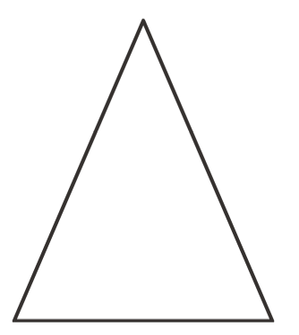


4-2
2. 삼각형
suh_p_0402_02_0007_201_1
07 삼각형을 두 가지 기준으로 분류해 볼까요
Θ Description & Function
창문에서 찾은 삼각형은 어떤 삼각형인지 알아봅시다.
탭 이벤트
답 칸 클릭하면 답 나타남. 정답 확인 버튼은 정답 가리기로 토글 됨.
#1
물음 1
물음 2
물음 3
두 변의 길이가 같으니까
이야.
세 각이 모두 예각이니까
이야.
이등변삼각형
예각삼각형
#2
삽화 파일명 | bg.svg 수학 4-2 지도서\app\resource\contents\lesson02\ops\lesson02\images\mm_42_2_06_03_01

Slide 10

4-2
2. 삼각형
suh_p_0402_02_0007_201_1
07 삼각형을 두 가지 기준으로 분류해 볼까요
Θ Description & Function
창문에서 찾은 삼각형은 어떤 삼각형인지 알아봅시다.
답박스 아닌 검정색 텍스트로 써주세요.
답 칸 클릭하면 답 나타남. 정답 확인 버튼은 정답 가리기로 토글 됨.
물음 1
물음 2
물음 3
같은 삼각형의 이름을 다르게 말한 까닭을 말해 보세요.
두 변의 길이가 같으니까
이등변삼각형이야.
세 각이 모두 예각이니까
예각삼각형이야.
#1
#1
변의 길이를 기준으로 할 때와 각의 크기를 기준으로 할 때 삼각형이 이름이 다릅니다.
#2

Slide 11

4-2
2. 삼각형
suh_p_0402_02_0007_201_1
07 삼각형을 두 가지 기준으로 분류해 볼까요
Θ Description & Function
창문에서 찾은 삼각형은 어떤 삼각형인지 알아봅시다.
답 칸 클릭하면 답 나타남. 정답 확인 버튼은 정답 가리기로 토글 됨.
물음 1
물음 2
여러 가지 이름이 있는 삼각형을 찾아 이야기해 보세요.
정삼각형은 예각삼각형입니다.
가
다
나
삼각형 다, 마는 이등변삼각형이면서 예각삼각형입니다.
아
라
사
삼각형 아는 이등변삼각형이면서 둔각삼각형입니다.
마
바
#1
삽화 파일명 | base_01.png 수학 4-2 지도서\app\resource\contents\lesson02\ops\lesson02\images\mm_42_2_06_02_01

Slide 12
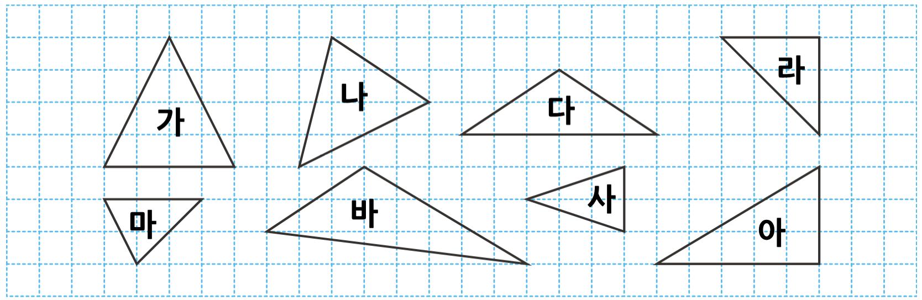
4-2
2. 삼각형
suh_p_0402_02_0007_202_1
07 삼각형을 두 가지 기준으로 분류해 볼까요
Θ Description & Function
변의 길이와 각의 크기에 따라 삼각형을 분류해 봅시다.
답 칸 클릭하면 답 나타남. 정답 확인 버튼은 정답 가리기로 토글 됨.
라
나
다
가
바
사
마
아
 | 예각삼각형 | 직각삼각형 | 둔각삼각형
이등변삼각형 | 가, 사 | 라 | 다
세 변의 길이가 모두 다른 삼각형 | 나, 마 | 아 | 바
#1
삽화 파일명 | bg.svg (텍스트 새로 써 주세요.) 수학 4-2 지도서\app\resource\contents\lesson02\ops\lesson02\images\mm_42_2_06_04_01

Slide 13

4-2
2. 삼각형
suh_p_0402_02_0007_203_1
07 삼각형을 두 가지 기준으로 분류해 볼까요
Θ Description & Function
삼각형을 이용하여 나비를 그렸습니다. 빨간색과 보라색으로 색칠한 삼각형의 이름을 모두 써 봅시다.
답 칸 클릭하면 답 나타남. 정답 확인 버튼은 정답 가리기로 토글 됨.
위의 답박스 클릭할 때 파란색 텍스트도 함께 나타남.
빨간색
삼각형
둔각삼각형
이등변삼각형
보라색
삼각형
예각삼각형
정삼각형
#2
(또는 이등변삼각형)
#1
삽화 파일명 | bg.png 수학 4-2 지도서\app\resource\contents\lesson02\ops\lesson02\images\mm_42_2_06_05_01

Slide 14
4-2
2. 삼각형
suh_p_0402_02_0007_301_1
07 삼각형을 두 가지 기준으로 분류해 볼까요
Θ Description & Function
핵심 정리
[ 기준에 따라 삼각형 분류하기 ]
각의 크기
삼각형을 변의 길이에 따라, 에 따라 다르게 분류할 수 있습니다.

Slide 15



4-2
2. 삼각형
suh_p_0402_02_0007_302_1
07 삼각형을 두 가지 기준으로 분류해 볼까요
Θ Description & Function
#1
[다음 시간에 배울 내용]
준비물 클릭 시 박스 나타남. 엑스 버튼으로 닫기.
1
다음 시간에는 무엇을 배울까요?
풀어 보고 확인하고
44~45쪽
34쪽
#2
색연필

Slide 16

4-2
2. 삼각형
suh_p_0402_02_0007_401_1
07 삼각형을 두 가지 기준으로 분류해 볼까요
Θ Description & Function
#1
[확인 문제] 게이트
활동지 다운로드 버튼. 다운로드 되는 파일은 3~4학년군_수학(박)4-2_확인문제_2_07차시.hwp
활동지 다운로드 버튼은 게이트 화면에만 있음
#2~3

Slide 17
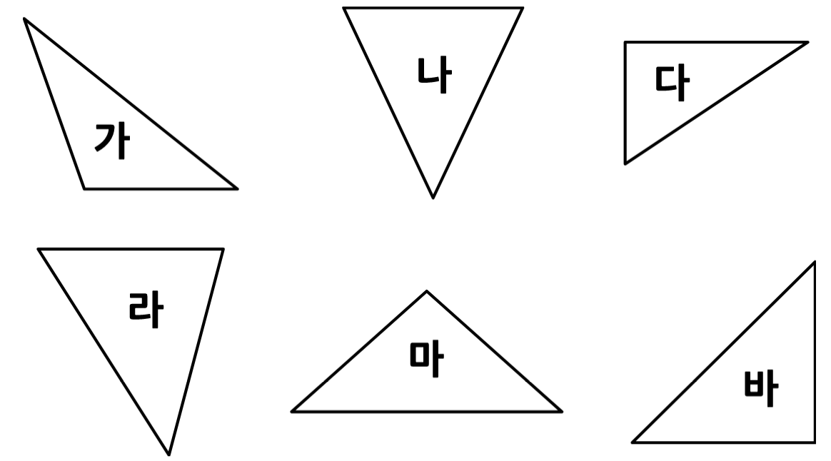

4-2
2. 삼각형
suh_p_0402_02_0007_401_1
07 삼각형을 두 가지 기준으로 분류해 볼까요
Θ Description & Function
문제 1
문제 2
문제 3
문제 4
문제 5
문제 6
문제 7
문제 8
문제 9
문제 10
풀이 확인 버튼 팝업창(다음 슬라이드)
정답 확인 버튼 클릭하면 답 나타남. 정답 확인 버튼은 정답 가리기로 토글됨.
확대 버튼 풀 팝업창 (다음 슬라이드)
삼각형을 보고 물음에 답하시오.
나
다
가
라
마
바
#3
변의 길이에 따라 삼각형을 분류해 보시오.
이등변삼각형 | 세 변의 길이가 모두 다른 삼각형
나, 마, 바 | 가, 다, 라
#1
#2
삽화 파일명 | bg.svg (텍스트 지우고 새로 써 주세요.) 수학 4-2 지도서\app\resource\contents\lesson02\ops\lesson02\images\mm_42_2_06_06_02

Slide 18
4-2
2. 삼각형
suh_p_0402_02_0007_401_1
07 삼각형을 두 가지 기준으로 분류해 볼까요
Θ Description & Function
<확대 버튼 풀 팝업창>
나
다
가
라
마
바
삽화 파일명 | bg.svg (텍스트 지우고 새로 써 주세요.) 수학 4-2 지도서\app\resource\contents\lesson02\ops\lesson02\images\mm_42_2_06_06_02

Slide 19
4-2
2. 삼각형
suh_p_0402_02_0007_401_1
07 삼각형을 두 가지 기준으로 분류해 볼까요
Θ Description & Function
문제 1
문제 2
문제 3
문제 4
문제 5
문제 6
문제 7
문제 8
문제 9
문제 10
< 풀이 확인 클릭 시 나타나는 화면>
삼각형을 보고 물음에 답하시오.
나
다
가
라
마
바
변의 길이에 따라 삼각형을 분류해 보시오.
이등변삼각형 | 세 변의 길이가 모두 다른 삼각형
나, 마, 바 | 가, 다, 라
풀이
두 변의 길이가 같은 삼각형은 이등변삼각형입니다.

Slide 20
4-2
2. 삼각형
suh_p_0402_02_0007_401_1
07 삼각형을 두 가지 기준으로 분류해 볼까요
Θ Description & Function
문제 1
문제 2
문제 3
문제 4
문제 5
문제 6
문제 7
문제 8
문제 9
문제 10
답 칸 클릭하면 답 나타남. 정답 확인 버튼은 정답 가리기로 토글 됨.
풀이 확인 버튼 팝업창(다음 슬라이드)
확대 버튼 풀 팝업창 (18번 슬라이드)
삼각형을 보고 물음에 답하시오.
나
다
가
라
마
바
#3
각의 크기에 따라 삼각형을 분류해 보시오.
예각삼각형 | 직각삼각형 | 둔각삼각형
나, 라 | 다, 바 | 가, 마
#1
#2

Slide 21
4-2
2. 삼각형
suh_p_0402_02_0007_401_1
07 삼각형을 두 가지 기준으로 분류해 볼까요
Θ Description & Function
문제 1
문제 2
문제 3
문제 4
문제 5
문제 6
문제 7
문제 8
문제 9
문제 10
< 풀이 확인 클릭 시 나타나는 화면>
삼각형을 보고 물음에 답하시오.
나
다
가
라
마
바
풀이
각의 크기에 따라 삼각형을 분류해 보세요.
세 각이 모두 예각인 삼각형을 예각삼각형이라고 합니다.
예각삼각형 | 직각삼각형 | 둔각삼각형
나, 라 | 다, 바 | 가, 마
한 각이 직각인 삼각형을 직각삼각형이라고 합니다.
한 각이 둔각인 삼각형을 둔각삼각형이라고 합니다.

Slide 22
4-2
2. 삼각형
suh_p_0402_02_0007_401_1
07 삼각형을 두 가지 기준으로 분류해 볼까요
Θ Description & Function
문제 1
문제 2
문제 3
문제 4
문제 5
문제 6
문제 7
문제 8
문제 9
문제 10
답 칸 클릭하면 답 나타남. 정답 확인 버튼은 정답 가리기로 토글 됨.
풀이 확인 버튼 팝업창(다음 슬라이드)
확대 버튼 풀 팝업창 (18번 슬라이드)
삼각형을 보고 물음에 답하시오.
나
다
가
라
마
바
#3
변의 길이와 각의 크기에 따라 삼각형을 분류해 보시오.
 | 예각삼각형 | 직각삼각형 | 둔각삼각형
이등변삼각형 | 나 | 바 | 마
세 변의 길이가 모두 다른 삼각형 | 라 | 다 | 가
#2
#1

Slide 23
4-2
2. 삼각형
suh_p_0402_02_0007_401_1
07 삼각형을 두 가지 기준으로 분류해 볼까요
Θ Description & Function
문제 1
문제 2
문제 3
문제 4
문제 5
문제 6
문제 7
문제 8
문제 9
문제 10
< 풀이 확인 클릭 시 나타나는 화면>
삼각형을 보고 물음에 답하시오.
나
다
가
풀이
라
세 변의 길이가 모두 다른 삼각형
이등변삼각형
마
바
라
라
나, 마, 바
가, 다, 라
마
변의 길이와 각의 크기에 따라 삼각형을 분류해 보시오.
바
 | 예각삼각형 | 직각삼각형 | 둔각삼각형
이등변삼각형 | 나 | 바 | 마
세 변의 길이가 모두 다른 삼각형 | 라 | 다 | 가
예각
삼각형
직각
삼각형
둔각
삼각형
예각
삼각형
직각
삼각형
둔각
삼각형
나
바
마
라
다
가

Slide 24

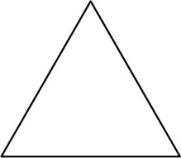

4-2
2. 삼각형
suh_p_0402_02_0007_401_1
07 삼각형을 두 가지 기준으로 분류해 볼까요
Θ Description & Function
문제 1
문제 2
문제 3
문제 4
문제 5
문제 6
문제 7
문제 8
문제 9
문제 10
답 칸 클릭하면 O 약물 나타남. 정답 확인 버튼은 정답 가리기로 토글 됨.
풀이 확인 버튼 팝업창(다음 슬라이드)
정오답 소스 사용. X는 나타났다가 사라짐. 클릭음 있음.
삼각형의 이름을 모두 찾아 표 하시오.
둔각삼각형 | 이등변삼각형 | 정삼각형
#3
#1
#2
삽화 파일명 | 매CC42247.jpg 4-2\학습지 삽화\4-2-2\전자4-2-2(매일)

Slide 25
4-2
2. 삼각형
suh_p_0402_02_0007_401_1
07 삼각형을 두 가지 기준으로 분류해 볼까요
Θ Description & Function
문제 1
문제 2
문제 3
문제 4
문제 5
문제 6
문제 7
문제 8
문제 9
문제 10
< 풀이 확인 클릭 시 나타나는 화면>
삼각형의 이름을 모두 찾아 표 하시오.
풀이
두 변의 길이가 같은 삼각형을 이등변삼각형이라고 합니다.
둔각삼각형 | 이등변삼각형 | 정삼각형
세 변의 길이가 같은 삼각형을 정삼각형이라고 합니다.

Slide 26
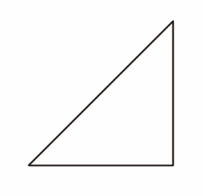
4-2
2. 삼각형
suh_p_0402_02_0007_401_1
07 삼각형을 두 가지 기준으로 분류해 볼까요
Θ Description & Function
문제 1
문제 2
문제 3
문제 4
문제 5
문제 6
문제 7
문제 8
문제 9
문제 10
답 칸 클릭하면 O 약물 나타남. 정답 확인 버튼은 정답 가리기로 토글 됨.
풀이 확인 버튼 팝업창(다음 슬라이드)
정오답 소스 사용. X는 나타났다가 사라짐. 클릭음 있음.
삼각형의 이름을 모두 찾아 표 하시오.
이등변삼각형 | 직각삼각형 | 예각삼각형
#3
#1
#2
삽화 파일명 | 매CC42248.jpg 4-2\학습지 삽화\4-2-2\전자4-2-2(매일)

Slide 27
4-2
2. 삼각형
suh_p_0402_02_0007_401_1
07 삼각형을 두 가지 기준으로 분류해 볼까요
Θ Description & Function
문제 1
문제 2
문제 3
문제 4
문제 5
문제 6
문제 7
문제 8
문제 9
문제 10
< 풀이 확인 클릭 시 나타나는 화면>
삼각형의 이름을 모두 찾아 표 하시오.
풀이
두 변의 길이가 같은 삼각형을 이등변삼각형이라고 합니다.
이등변삼각형 | 직각삼각형 | 예각삼각형
한 각이 직각인 삼각형을 직각삼각형이라고 합니다.

Slide 28

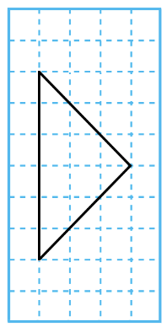
4-2
2. 삼각형
suh_p_0402_02_0007_401_1
07 삼각형을 두 가지 기준으로 분류해 볼까요
Θ Description & Function
문제 1
문제 2
문제 3
문제 4
문제 5
문제 6
문제 7
문제 8
문제 9
문제 10
드래그&드롭으로 선 이을 수 있도록 함. 기존 개발물 기능 참고.
정답 확인 버튼 클릭하면 답 나타남. 정답 확인 버튼은 정답 가리기로 토글 됨.
풀이 확인 버튼 팝업창(다음 슬라이드)
지시문 추가
볼드 → 드래그, 연결
알맞은 것끼리 이어 보시오.
#4
점을 드래그하여 옳은 답과 연결하세요.
#1
예각삼각형
이등변삼각형
직각삼각형
정삼각형
둔각삼각형
#3
#2
삽화 파일명 | https://cdata2.tsherpa.co.kr/tsherpa/MultiMedia/Flash/2020/curri/index.html?flashxmlnum=yuni4856&classa=A8-C1-42-MM-MM-04-03-06-0-0-0-0&classno=MM_42_04/suh_0402_02_0007/suh_0402_02_0007_401_1.html 문제 1번 그림

Slide 29
4-2
2. 삼각형
suh_p_0402_02_0007_401_1
07 삼각형을 두 가지 기준으로 분류해 볼까요
Θ Description & Function
문제 1
문제 2
문제 3
문제 4
문제 5
문제 6
문제 7
문제 8
문제 9
문제 10
< 풀이 확인 클릭 시 나타나는 화면>
알맞은 것끼리 이어 보시오.
점을 드래그하여 옳은 답과 연결하세요.
예각삼각형
이등변삼각형
직각삼각형
풀이
정삼각형
길이가 같은 두 변이 있고, 한 각이 직각이므로 이등변삼각형이면서 직각삼각형입니다.
둔각삼각형

Slide 30
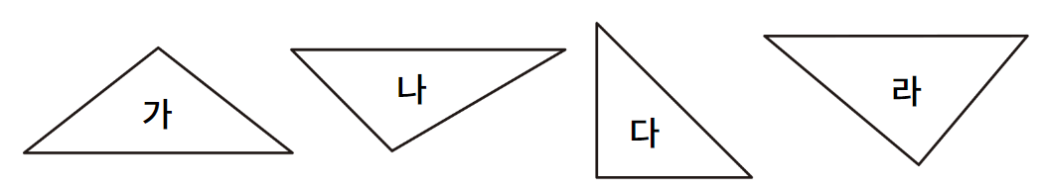
4-2
2. 삼각형
suh_p_0402_02_0007_401_1
07 삼각형을 두 가지 기준으로 분류해 볼까요
Θ Description & Function
문제 1
문제 2
문제 3
문제 4
문제 5
문제 6
문제 7
문제 8
문제 9
문제 10
답 칸 클릭하면 답 나타남. 정답 확인 버튼은 정답 가리기로 토글 됨.
풀이 확인 버튼 팝업창(다음 슬라이드)
삼각형을 분류하여 기호를 써 보시오.
가
나
라
다
 | 예각삼각형 | 직각삼각형 | 둔각삼각형
이등변삼각형 | 없음 | 다 | 가
세 변의 길이가 모두 다른 삼각형 | 없음 | 라 | 나
#1
#2
삽화 파일명 | https://cdata2.tsherpa.co.kr/tsherpa/MultiMedia/Flash/2020/curri/MM_42_04/suh_0402_02_0007/images/suh_0402_02_0007_401_1/suh_0402_02_0007_401_1_1_1.png

Slide 31
4-2
2. 삼각형
suh_p_0402_02_0007_401_1
07 삼각형을 두 가지 기준으로 분류해 볼까요
Θ Description & Function
문제 1
문제 2
문제 3
문제 4
문제 5
문제 6
문제 7
문제 8
문제 9
문제 10
< 풀이 확인 클릭 시 나타나는 화면>
삼각형을 분류하여 기호를 써 보시오.
가
나
라
다
 | 예각삼각형 | 직각삼각형 | 둔각삼각형
이등변삼각형 | 없음 | 다 | 가
세 변의 길이가 모두 다른 삼각형 | 없음 | 라 | 나
풀이
세 각이 모두 예각인 삼각형을 예각삼각형이라고 합니다.
한 각이 직각인 삼각형을 직각삼각형이라고 합니다.
한 각이 둔각인 삼각형을 둔각삼각형이라고 합니다.

Slide 32



4-2
2. 삼각형
suh_p_0402_02_0007_401_1
07 삼각형을 두 가지 기준으로 분류해 볼까요
Θ Description & Function
문제 1
문제 2
문제 3
문제 4
문제 5
문제 6
문제 7
문제 8
문제 9
문제 10
답 칸 클릭하면 답 나타남. 정답 확인 버튼은 정답 가리기로 토글 됨.
풀이 확인 버튼 팝업창(다음 슬라이드)
정삼각형은 예각삼각형, 직각삼각형, 둔각삼각형 중 어떤 삼각형인지 답과 그 이유를 써 보시오.
예각삼각형
이유
정삼각형의 각의 크기는 모두 60°입니다.
#1
#2
삽화 파일명 | https://cdata2.tsherpa.co.kr/tsherpa/MultiMedia/Flash/2020/curri/MM_42_04/suh_0402_02_0007/images/suh_0402_02_0007_401_1/suh_0402_02_0007_401_1_4_1.png

Slide 33
4-2
2. 삼각형
suh_p_0402_02_0007_401_1
07 삼각형을 두 가지 기준으로 분류해 볼까요
Θ Description & Function
문제 1
문제 2
문제 3
문제 4
문제 5
문제 6
문제 7
문제 8
문제 9
문제 10
< 풀이 확인 클릭 시 나타나는 화면>
정삼각형은 예각삼각형, 직각삼각형, 둔각삼각형 중 어떤 삼각형인지 답과 그 이유를 써 보시오.
풀이
예각삼각형
이유
정삼각형의 각의 크기는 모두 60°입니다.
세 각이 모두 예각인 삼각형을 예각삼각형이라고 합니다.

Slide 34
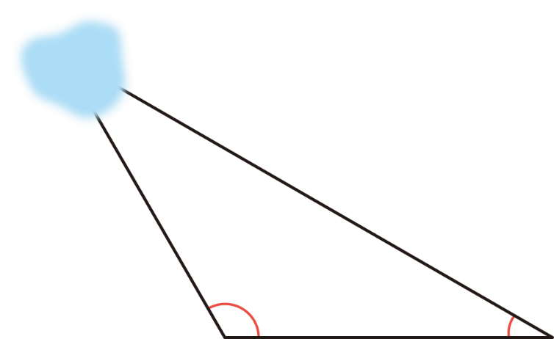
4-2
2. 삼각형
suh_p_0402_02_0007_401_1
07 삼각형을 두 가지 기준으로 분류해 볼까요
Θ Description & Function
문제 1
문제 2
문제 3
문제 4
문제 5
문제 6
문제 7
문제 8
문제 9
문제 10
답 칸 클릭하면 답 나타남. 정답 확인 버튼은 정답 가리기로 토글 됨.
풀이 확인 버튼 팝업창(다음 슬라이드)
삼각형의 일부가 지워졌습니다. 이 삼각형은 어떤 삼각형인지 써 보시오.
120°
30°
이등변삼각형 (또는 둔각삼각형)
#1
#2
삽화 파일명 | https://cdata2.tsherpa.co.kr/tsherpa/MultiMedia/Flash/2020/curri/MM_42_04/suh_0402_02_0007/images/suh_0402_02_0007_401_1/suh_0402_02_0007_401_1_2_1.png

Slide 35
4-2
2. 삼각형
suh_p_0402_02_0007_401_1
07 삼각형을 두 가지 기준으로 분류해 볼까요
Θ Description & Function
문제 1
문제 2
문제 3
문제 4
문제 5
문제 6
문제 7
문제 8
문제 9
문제 10
< 풀이 확인 클릭 시 나타나는 화면>
삼각형의 일부가 지워졌습니다. 이 삼각형은 어떤 삼각형인지 써 보시오.
풀이
120°
30°
(지워진 한 각의 크기)＝180°－120 °－30 °＝30 °
두 각의 크기가 30°로 같으므로 이 삼각형은 이등변삼각형입니다.
이등변삼각형 (또는 둔각삼각형)
또는 한 각이 둔각인 삼각형이므로 둔각삼각형이라고 합니다.

Slide 36
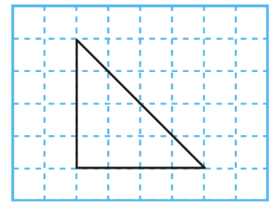
4-2
2. 삼각형
suh_p_0402_02_0007_401_1
07 삼각형을 두 가지 기준으로 분류해 볼까요
Θ Description & Function
문제 1
문제 2
문제 3
문제 4
문제 5
문제 6
문제 7
문제 8
문제 9
문제 10
답 칸 클릭하면 답 나타남. 정답 확인 버튼은 정답 가리기로 토글 됨.
풀이 확인 버튼 팝업창(다음 슬라이드)
도일이와 수영이가 같은 삼각형을 보고 다르게 말한 이유를 써 보시오.
도일
이 삼각형은 두 변의 길이가 같기 때문에 이등변삼각형이야.
수영
이 삼각형은 직각이 있기 때문에 직각삼각형이야.
도일이는 변의 길이를 기준으로 하여 찾았고, 수영이는 각의 크기를 기준으로 하여 찾았기 때문입니다.
#1
#2
삽화 파일명 | https://cdata2.tsherpa.co.kr/tsherpa/MultiMedia/Flash/2020/curri/MM_42_04/suh_0402_02_0007/images/suh_0402_02_0007_401_1/suh_0402_02_0007_401_1_5_1.png

Slide 37
4-2
2. 삼각형
suh_p_0402_02_0007_401_1
07 삼각형을 두 가지 기준으로 분류해 볼까요
Θ Description & Function
문제 1
문제 2
문제 3
문제 4
문제 5
문제 6
문제 7
문제 8
문제 9
문제 10
< 풀이 확인 클릭 시 나타나는 화면>
도일이와 수영이가 같은 삼각형을 보고 다르게 말한 이유를 써 보시오.
도일
이 삼각형은 두 변의 길이가 같기 때문에 이등변삼각형이야.
수영
이 삼각형은 직각이 있기 때문에 직각삼각형이야.
풀이
도일이는 변의 길이를 기준으로 하여 찾았고, 수영이는 각의 크기를 기준으로 하여 찾았기 때문입니다.
두 변의 길이가 같은 삼각형을 이등변삼각형이라고 합니다.
한 각이 직각인 삼각형을 직각삼각형이라고 합니다.

Slide 38



4-2
2. 삼각형
suh_p_0402_02_0007_401_1
07 삼각형을 두 가지 기준으로 분류해 볼까요
Θ Description & Function
문제 1
문제 2
문제 3
문제 4
문제 5
문제 6
문제 7
문제 8
문제 9
문제 10
[칭찬하기 클릭 시 화면]
1. 칭찬하기 버튼 클릭 시 나타나는 텍스트는 아래 3가지 랜덤으로 반영(3가지 중 1개 랜덤)
→노력해줘서 고마워!
→정말 대단해!
→네가 참 자랑스러워!
안에 들어갈 수 있는 수를 모두 써 보시오.
#1
2
5
5
1
5
＋ ＜1
1, 2, 3

